Slide 1
Az európai szerelmi költészet hagyományai

Slide 2
Mire használhatod ezt a leckét:
Bármilyen szerelmi költemény esetén viszonyítási pont
Szerelmi téma esetében egy jó bevezetés írható belőle

Slide 3
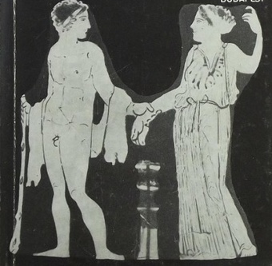
antikvitás
Érzelmek szabadsága jellemző
A szerelmi élmények megfogalmazása sokszínű

Slide 4
Hacsak már látlak, elalélok,
Torkomon a szavak elfulnak,
Bőrömre zápor-szikrák hullnak,
Szememben sötét, vad árnyékok
S lárma fülemben. (Szapphó)
VÁGYAKOZÁS, BETELJESÜLETLENSÉG
Adj hát csókot ezerszer, és ha adtál,
adj még százszor, utána ezret adj és
százat s újra csak ezret, újra százat.
(Catullus)
SZERELMI ÉLMÉNY BOLDOGSÁGA, MEGÉLÉSE
Minek e nagy szüziség? Mi öröm van benne? Ha meghalsz,
nem leled a szeretőd, nem leled a szivemet.
Élők gyönyöre a szerelem; a sötét Acheronban
por s csont, mindketten csak feküszünk, szüzikém. (Aszklepiadész)
CARPE DIEM
(ÉLJ A MÁNAK)
Óh, jaj Lesbia, az én Lesbiám, a drága Lesbia, az akit Catullus forróbban szeretett, mint önmagát, mint minden édes-övét, most sarkon, utcán ……kolódik egész nemes Rómával! (Catullus)
VULGARITÁS

Slide 5
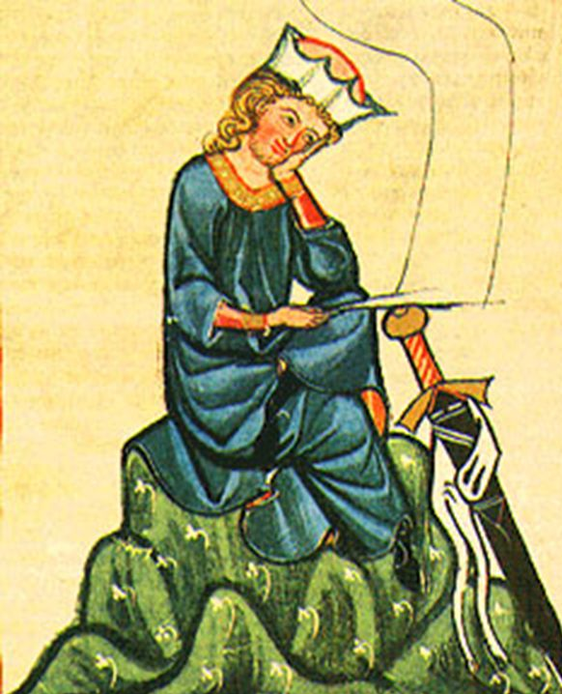
Középkor
A SZABAD SZERELEM KOMOLY KORLÁTOKBA ÜTKÖZIK

Slide 6
A KERESZTÉNY ERKÖLCS A TESTI SZERELMET CSAK A HÁZASSÁGBAN TARTJA MEGENGEDETTNEK
A HÁZASSÁGOK VISZONT NEM SZERELEMBŐL KÖTTETNEK
(szülők döntenek, anyagi és társadalmi szempontok alapján)
HA EGY FÉRFI VAGY NŐ SZERELMES LESZ,
A NŐ VALÓSZÍNŰLEG MÁR HÁZAS (korai házasságok)
A KÖZÉPKORI SZERELEM TIPIKUSAN PLÁTÓI SZERELEM (FÉRJES ASSZONY IRÁNT

Slide 7
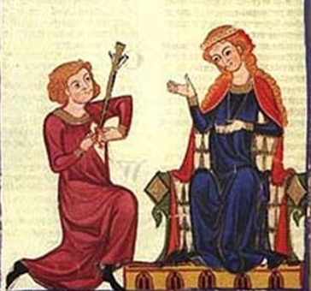
EBBŐL A HÁTTÉRBŐL ALAKUL KI A
LOVAGI KÖLTÉSZET (TRUBADÚRLÍRA)
De tűrök kínt, gyötrelmeket,
S tűnődöm, hogy ha még e vad
Kínokból is gyönyör fajad,
A boldogság milyen lehet?
Hogy szolgálhassak én neked
Szép hölgy, ez szívem óhaja,
Jutalmat nem várok soha.
(Bernard de Ventadour)
A lovag reménytelenül szerelmes
Felajánlja szolgálatait szíve hölgyének
aki elérhetetlen
a szerelem soha nem teljesedhet be

Slide 8
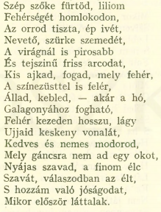
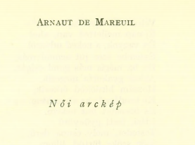
Mivel a hölgyet közelebbről nem ismerheti, két fő témáról írhat:
1. a nő szépségéről
(esetleg erkölcseiről, modoráról)
2. saját szenvedéséről
Testrészek csak deréktól fölfelé!

Slide 9

Képalkotásban a természet elemei: mint metaforák és hasonlatok
Különösen a virág-szimbolika

Slide 10
Képalkotásban a természet elemei, mint metaforák és hasonlatok
Különösen a virág-szimbolika
Az első magyar szerelmes vers egy virágének-töredék:
Virág, tudjad, tűled el kell mennem,
S teíretted gyászba kell ölteznem.
(Soproni virágének, 1490)

Slide 11
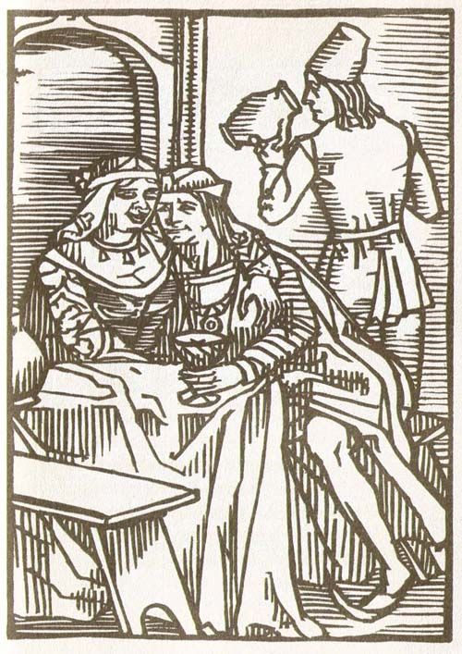
Középkor:
Van mellékág is!
(kevésbé szalonképes)
Mint bunda, alszunk, lévén részegek.
S kelünk. Korog a hasa. Kényesen
fölmászik rám, nyögök keservesen,
a deszkánál is laposabbra nyom,
ledérkedéssel tönkre így teszen
e bordélyban, hol szállásunk vagyon.
(Villon)
Nem ez a fő irány, de a pajzán vonal (mellékágként) végig jelen van a szerelmi költészetben
Pl. Janus Pannonius, Csokonai, Weöres S.
VÁGÁNS KÖLTÉSZET

Slide 12
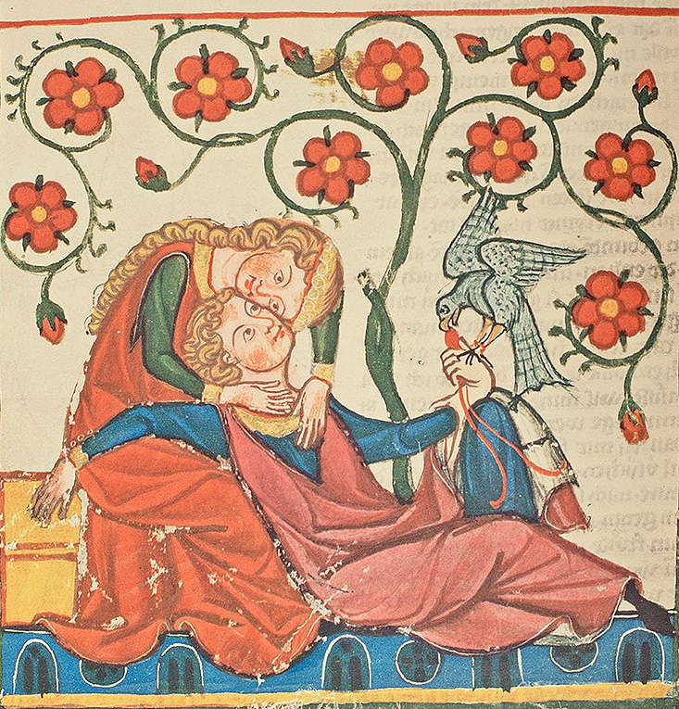
RENESZÁNSZ
Érzelmek szabadságának igénye (l: Rómeó és Júlia), kevesebb kötöttség
A középkorból megmarad
- a nő idealizálása
- a szépség dicsérete
- a természeti szimbólumok (virágszimbolika)
ÚJ ELEM: a szerelmes versek természeti háttere

Slide 13
Petrarca a nőt természeti környezetbe helyezi
(minta lesz a következő évszázadokra)
Ti szerencsés füvek, boldog virágok,
kiken tapos mélázgató madonnám,
part, mely édes szavát figyelve andán,
szép lábának nyomát magadba zárod…
Szintén Petrarca-hagyomány a múzsa átnevezése:
(Balassi) Losonci Anna = Júlia
(Csokonai) Vajda Julianna = Lilla
(Ady) Brüll Adél = Léda

Slide 14
A középkori-reneszánsz hagyományok innentől több évszázadra meghatározták a szerelmi költészet irányát!
CSOKONAI
József Attila
Juhász Gyula
A hatalmas szerelemnek megemésztő tüze bánt,
Te lehetsz írja sebemnek, gyönyörű kis tulipánt.
Szemeid szép ragyogása
Eleven hajnali tűz
Ajakid harmatozása….
(Mióta elmentél)
A tompa földön öltözik a szél,
kapkod s kezei meg-megállanak,
leejti kebléről az ágakat,
dühödten hull a törékeny levél.
Milyen volt szőkesége, nem tudom már,
De azt tudom, hogy szőkék a mezők,
Ha dús kalásszal jő a sárguló nyár
S e szőkeségben újra érzem őt.
VIRÁGSZIMBOLIKA, TESTRÉSZEK, SZÉPSÉG, SZENVEDÉS
TERMÉSZETI HÁTTÉR

Slide 15
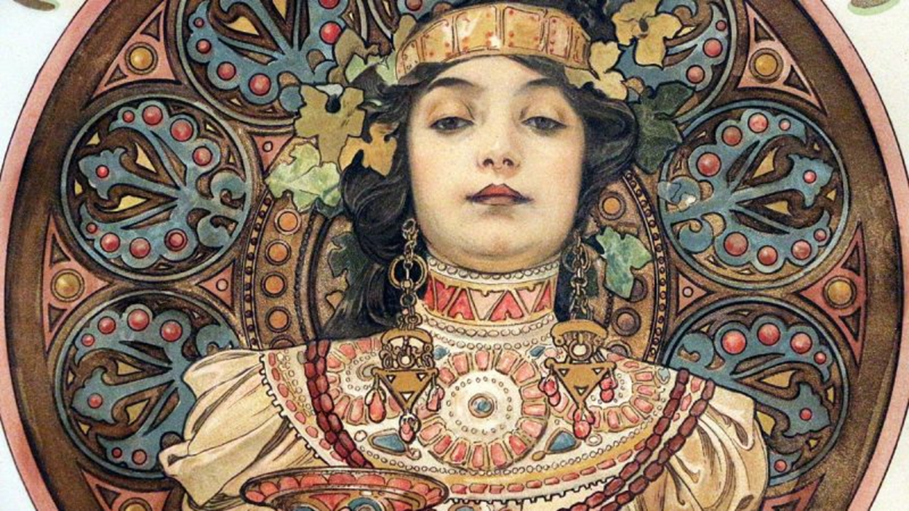
Fordulat: a xix. Század második fele francia szimbolisták
A nőideál változása
Erkölcsös hölgyből „femme fatale” (végzet asszonya)
Akár prostituáltak is, színes bőrű nők: egzotikus szerelem divatja
Mit bánom én, ha utcasarkok rongya… (Ady)
Hóhérok az eleven vágyak, Átok a legszebb jelen is, Elhagylak, mert nagyon kívánlak (Ady)
A testi szerelem létjogosultsága

Slide 16
XX. Század: minden hagyomány él
Jellemző tendenciák:
A szerelmi költészet túlnyomóan a szenvedő fél nézőpontjából keletkezik
a lírai alany vár, vágyakozik, remél
a megszólított távol van (időben vagy térben), vagy nem viszonoz
VAGYIS ELÉRHETETLEN!
Ez az attitűd határozza meg a slágerszövegeket!

Slide 17
Hát elmúlt, tudom minden véget ért,
Elszállt a nyár, oly messze jár.
Hát elmúlt, ma sem értem, hogy miért?
Mégis úgy fáj, hogy elmentél, elhagytál.
Ez majdnem szerelem volt, és majdnem igazi vágy,
Egy percig fölénk hajolt, már ment is tovább…
Hull az elsárgult levél,
Sír a fáradt őszi szél,
Mondd, hogy nem múlt minden el,
Mondd, hogy néha könnyezel.
Berzsenyi?
Slágerek – lírai hatások
Ameddig kezedet szorítom,
világunk még közös.
Te hol kezdődsz, én hol végződöm?
Az összes kontúr oly ködös
A konyhában boncol a bánat,.
József Attila?
Fülledt éjbe fulladt vágy,
Forró kéjtõl izzó ágy,
Százegy õrült érintés,
Minden csókod fáj.
Ajkad ég, hogy hozzám érj
Bennem lángra lobban a vér
Bárcsak lenne arra szó
Hogy, lényed mennyit ér!
ref: Hogy mondjam el, hogy vágyom, rád,
Hogy szeretem a bõröd illatát,
Nem tudok élni nélküled,
engedd, hogy élhessek veled!
Nem tudok mással élni már,
emléked úgy börtönbe zár.
Ady?

